Slide 1
«Il testo descrittivo» attività trasversale di italiano/arte/ musica classe III F plesso Fra’ Siciliano
Doc: Pascale Maria Rosaria

Slide 2
Iniziamo con un video

Slide 3
Spieghiamolo con una mappa

Slide 4
Si possono descrivere persone, animali, oggetti, ambienti utilizzando aggettivi , similitudini , personificazioni e seguendo uno schema ben preciso.

Slide 5
Osservate gli schemi guida ed utilizzateli per scrivere del vostro animale preferito o di una persona di famiglia.

Slide 6
Che ne dite di rilassarci ascoltando una canzone, ho scelto questa perché descrive bene come un fiore possa divenire un …tavolo.
https://www.youtube.com/watch?v=UG_8b6WJqvI

Slide 7
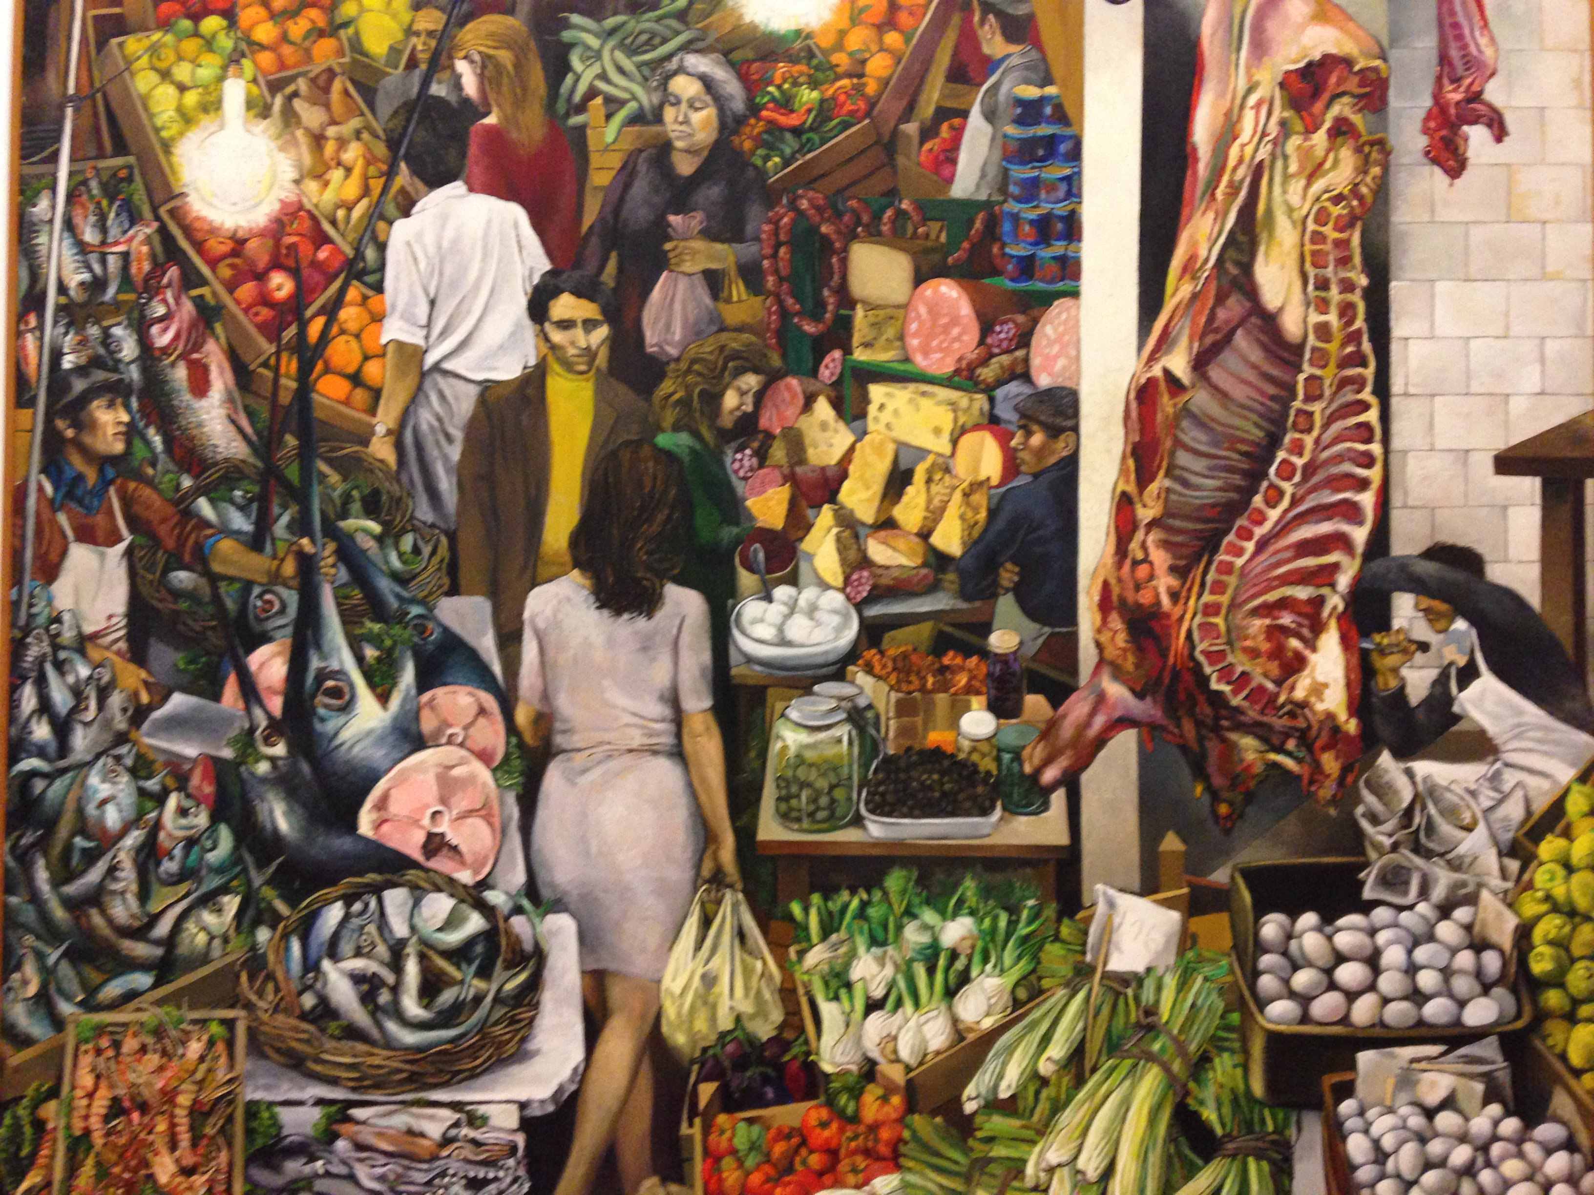
Osservate questo quadro attentamente, secondo voi quale ambiente viene rappresentato? Leggiamolo attentamente e ci racconterà un momento di vita ed un luogo che conosciamo.
Autore: Renato Guttuso Titolo dell’opera: «Vucciria»

